Slide 1
超跌反弹呈现，大盘底部明显 。
主讲人：葛志力
授课日期：2022/9/28
执业编号：A1120619040001

Slide 2
大力出奇基全平台IP

Slide 3
大力出奇基全平台IP

Slide 4
经传多赢首款投资日历
这里和大家说个消息，咱们经传推出了2023年投资日历，大家有需要的话可以买一本，毕竟2022年还剩下不到4个月，2023年也快到了。
这款日历呢，是咱们经传12位资深投顾耗时6个月制作的，日历包含6大内容模块：
①投资大师智慧语录 ②股票/基金投资知识 ③经传软件使用技巧 ④经传多赢投顾金句 ⑤股市新词 ⑥历史上的今天
这本日历内容非常丰富，真的建议大家买一本放在自己办公桌上，每天看时间之余也顺便学一个投资干货。如果身边有亲朋好友一样炒股，买一本送给他们也非常合适！日历主色调是“牛市红”，寓意股票红红火火，意头非常好！
现在抢先预售价只需要88元，绝对超高性价比，比市面上同类产品要划算很多，而且内容更为丰富。而且这次限量5000份，卖完就不补货了，大家感兴趣就赶紧下单了。
抢购地址：https://activity.n8n8.cn/pc-page/pc/tzrl

Slide 5
大力出奇基全平台IP
软件行情直播课程 9：30--10:30
小红书：大力出奇基、快手：力说财经 下午2点直播复盘
抖音： 大力出奇基
视频号：大力出奇基
圈子： 经选基金圈
每日短视频复盘

Slide 6
大力出奇基全平台IP
软件行情直播课程 9：30--10:30
小红书：大力出奇基、快手：力说财经 下午2点直播复盘
抖音： 大力出奇基
视频号：大力出奇基
圈子： 经选基金圈
每日短视频复盘

Slide 7
A股韧性增强的三大原因
美国严重的通胀和货币政策
A股估值的洼地
美股高高在上
风险已经释放，推动市场上涨的逻辑是经济稳重向好。
前有无限量QE
现行报复性加息
上证指数
沪深300
中证1000
下跌风险：市场已充分预知
上涨驱动：基本面复工复产
政策面促稳增长

Slide 8
A股韧性增强的三大原因
平均股价创22.3.2高点
上证指数的同期高点3486点
创业板同期高点3255

Slide 9
经典语录
在绝对控盘下、主力控盘增加的情况下，每一次回踩辅助线支撑，都是机会
主力创新高了，但股价没创新高---
连续性控盘的，但控盘不创新高，主力就在
买一个股票，买入的原因，逻辑是什么，做什么类型。
不操作是不是一种操作，持仓是不是一种操作？
高控盘高位股最怕巨阴线
突破哪里回踩哪里支撑
从热点中来到热点中去 ，
买点没找好，可以用时间来弥补，但卖点一旦找不好，就是妥妥的韭菜。
好饭不怕晚，好票不怕跌。

Slide 10
经典语录
市场是变化的，但不变化的是高低切换
底部是永远的机会
主题会不断轮动切换
概念：定义都不知道

Slide 11
经典语录
什么情况下会出货？
1、是不是热点主题
2、个股位置是不是已经高位了？
3、就是看技术 充分必要条件

Slide 12
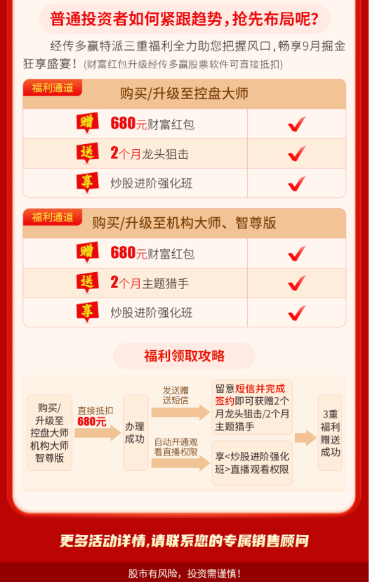
九月活动

Slide 13
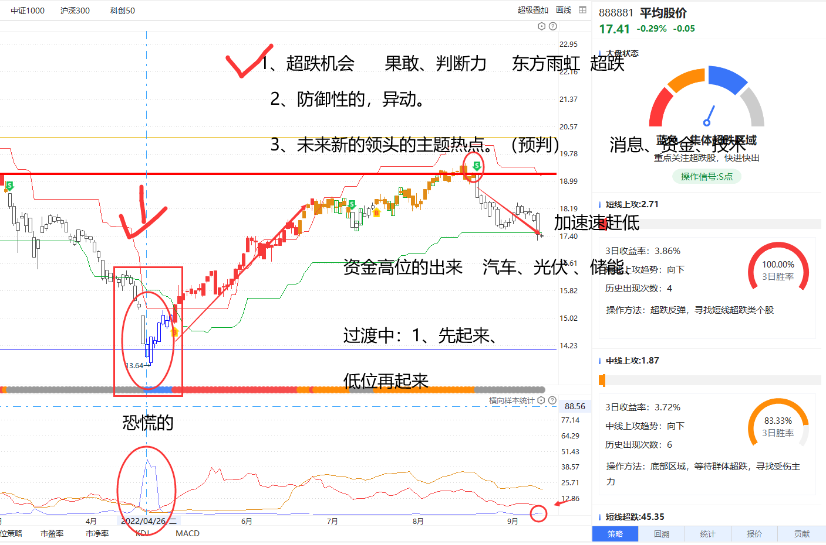
盘面分析

Slide 14
盘面分析

Slide 15
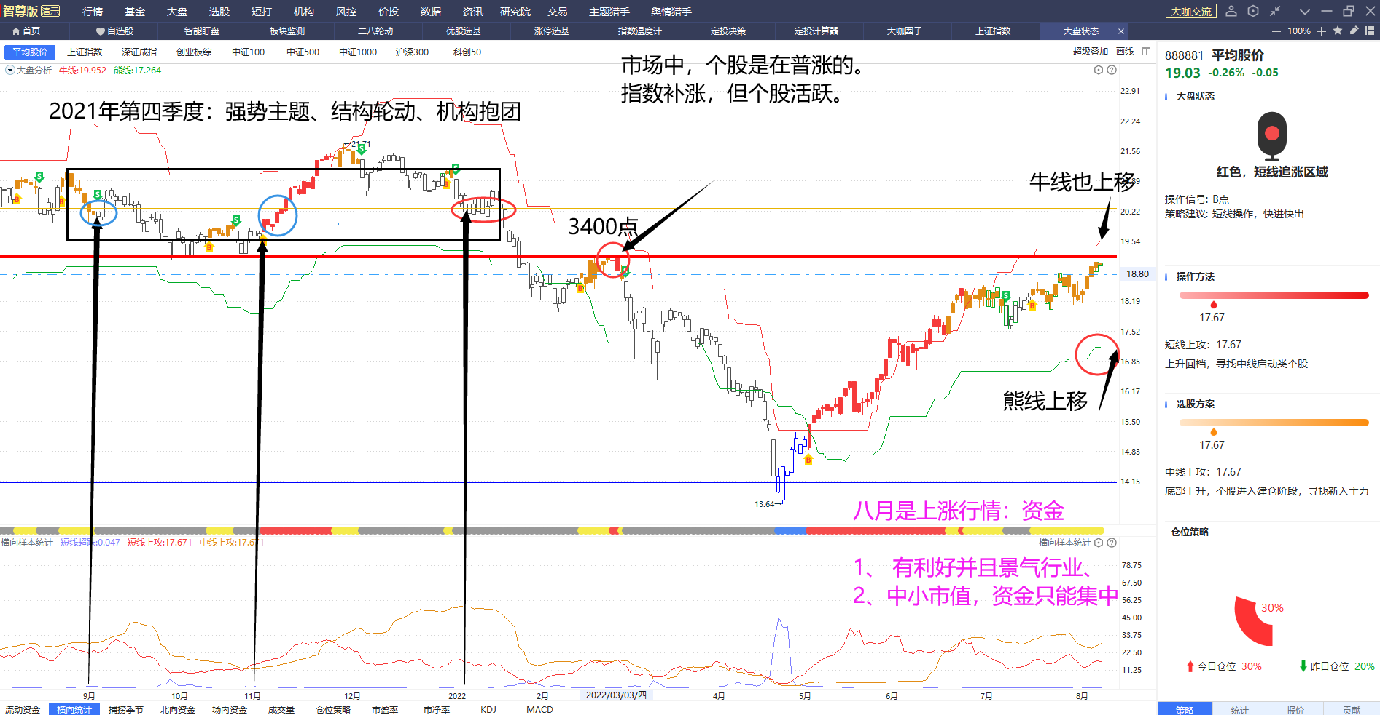
风险与机会

Slide 16
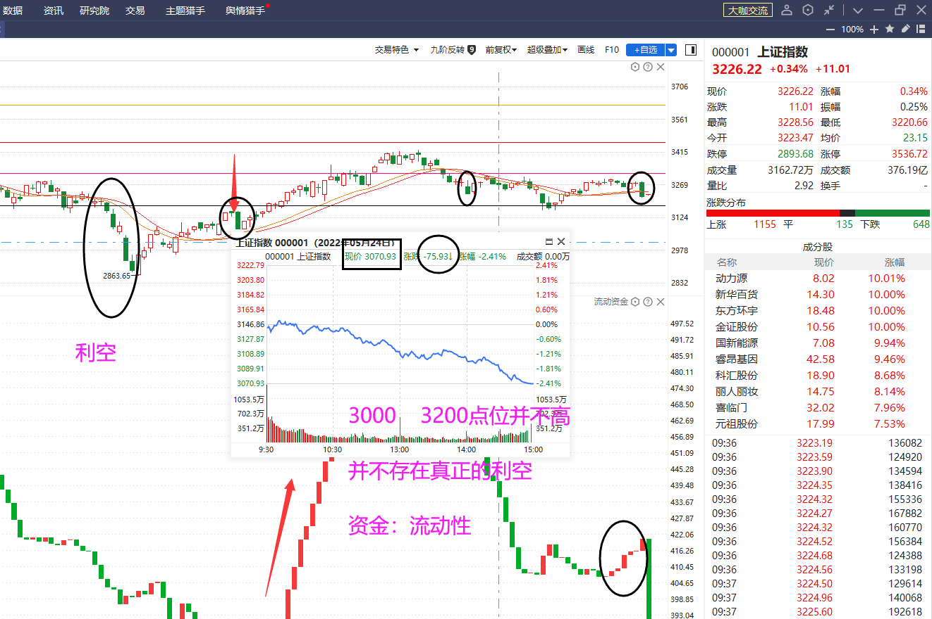
风险与机会

Slide 17
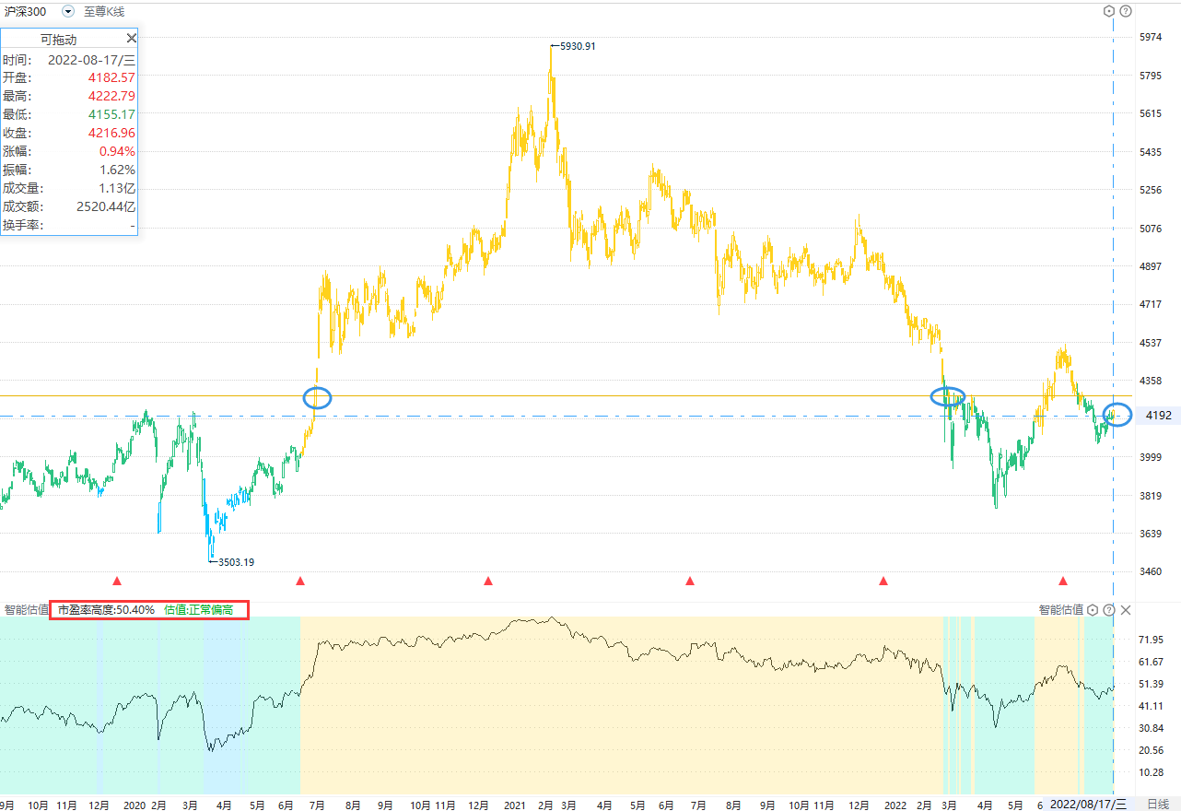
市场估值情况
低估值的区域不变，我们的基金的投资方向和坚定的投资观点不变。

Slide 18
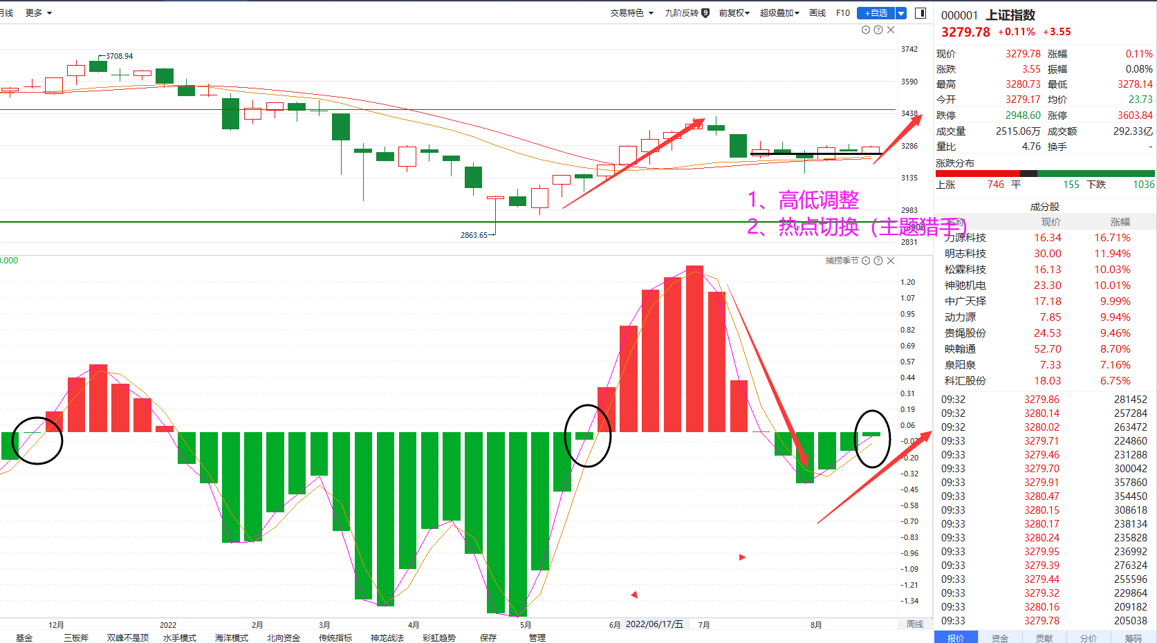
市场技术情况
低估反弹+业绩预期走好（中报）的赛道底部轮动机会

Slide 19
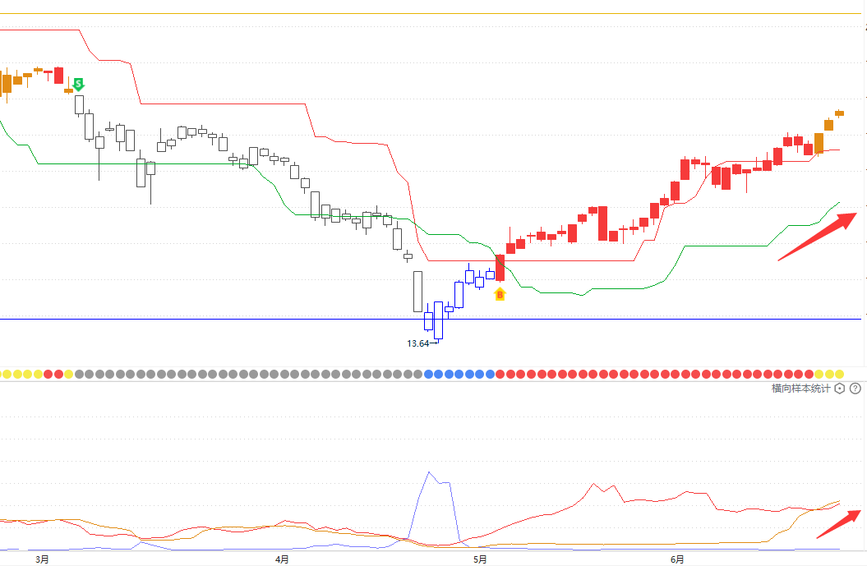
理解平均股价
熊线上移，市场股价中枢上移
样本统计，中短同步上移机会增加
资金持续是维持市场冲击高点的支撑
阶段行情特点、针对性投资（操作）思路

Slide 20
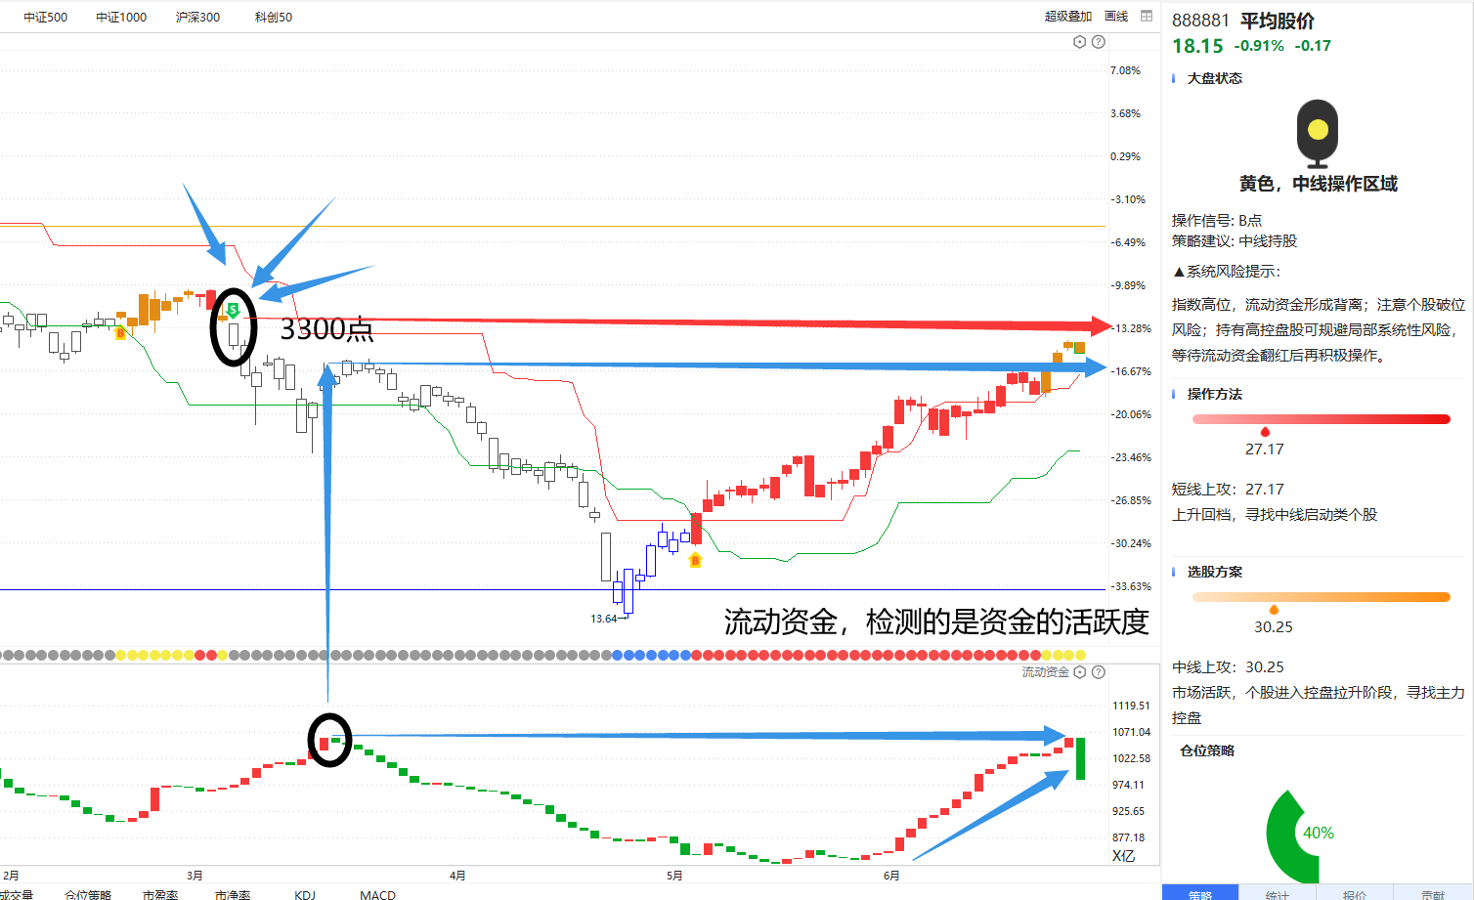
理解平均股价
熊线上移，市场股价中枢上移
样本统计，中短同步上移机会增加
资金持续是维持市场冲击高点的支撑
阶段行情特点、针对性投资（操作）思路

Slide 21
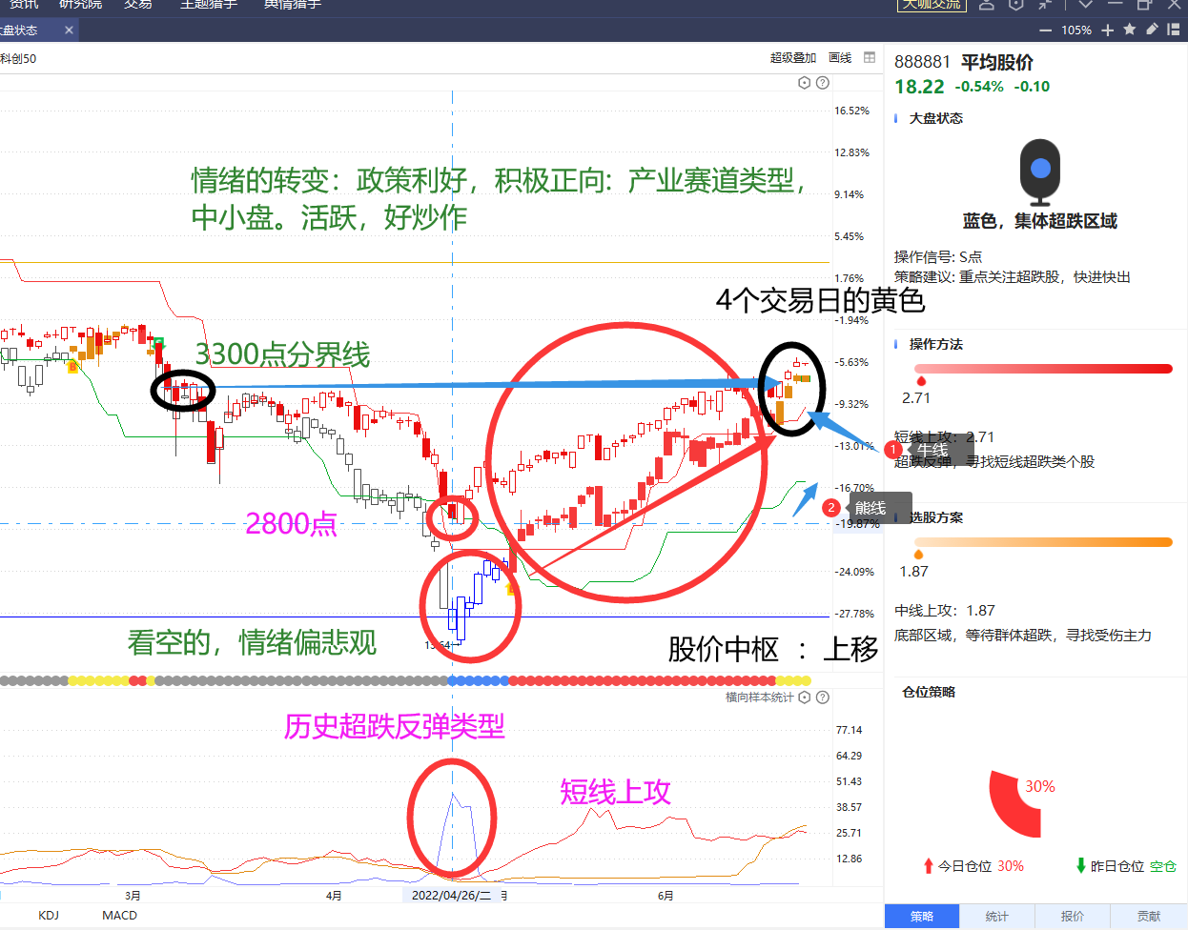
市场股价中枢
1、新入主力
2、底部突破补涨

Slide 22
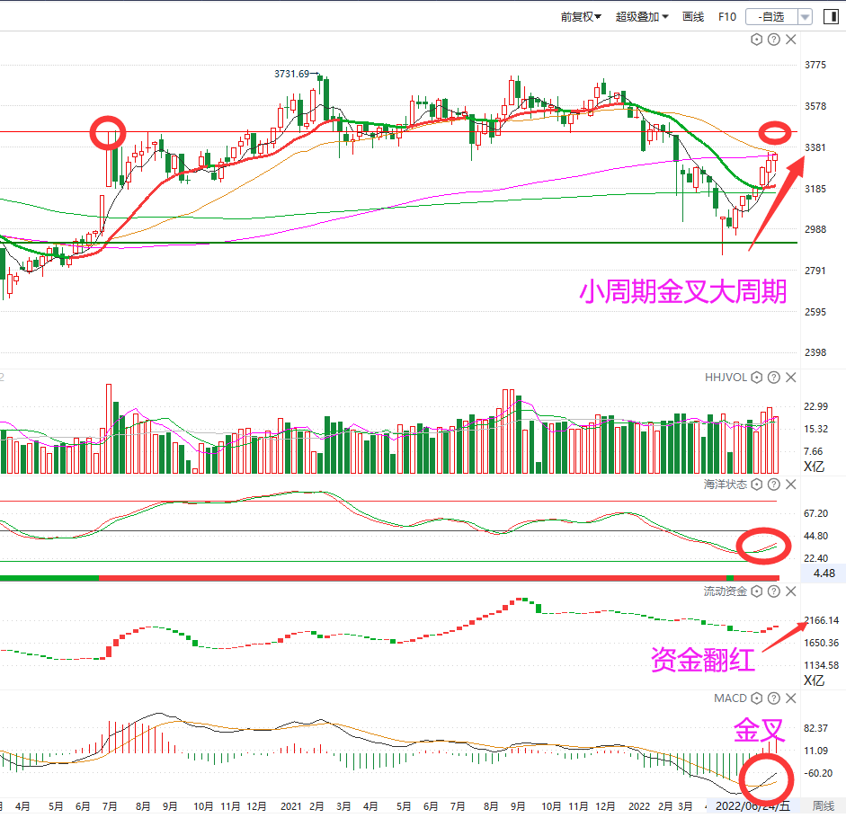
市场技术情况
低估反弹+业绩预期走好（中报）的赛道底部轮动机会

Slide 23
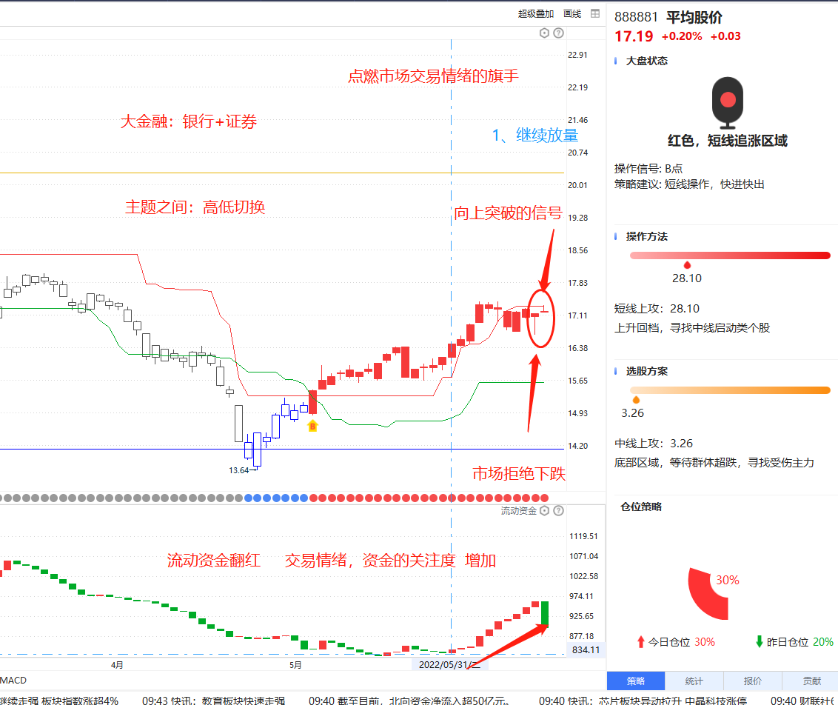
市场技术情况
行业主题之间的合力
1、大金融搭台，权重搭台
2、主题活跃唱戏
低估反弹+业绩预期走好（中报）的赛道底部轮动机会

Slide 24
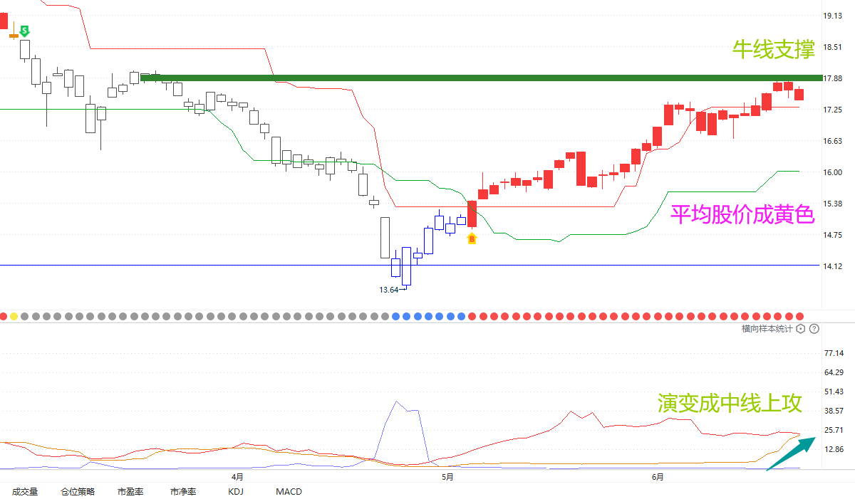
市场技术情况
行业主题之间的合力
1、指数震荡、主题活跃
2、行情演变过程中会有切换
要么牛线上移
后面熊线也跟随上移 整个市中枢向上平移。 （水涨）
低估反弹+业绩预期走好（中报）的赛道底部轮动机会

Slide 26
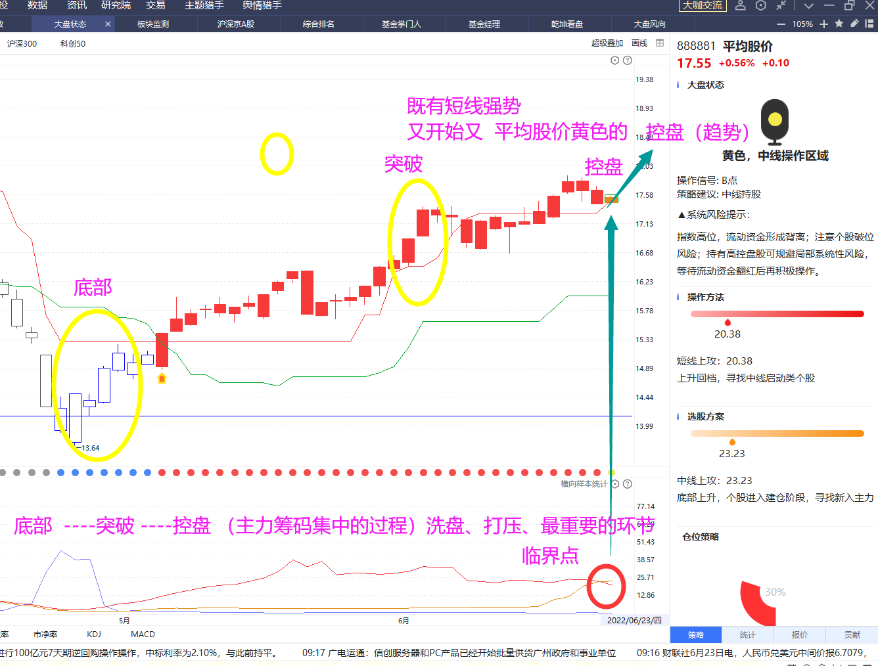
市场行情的演变

Slide 27
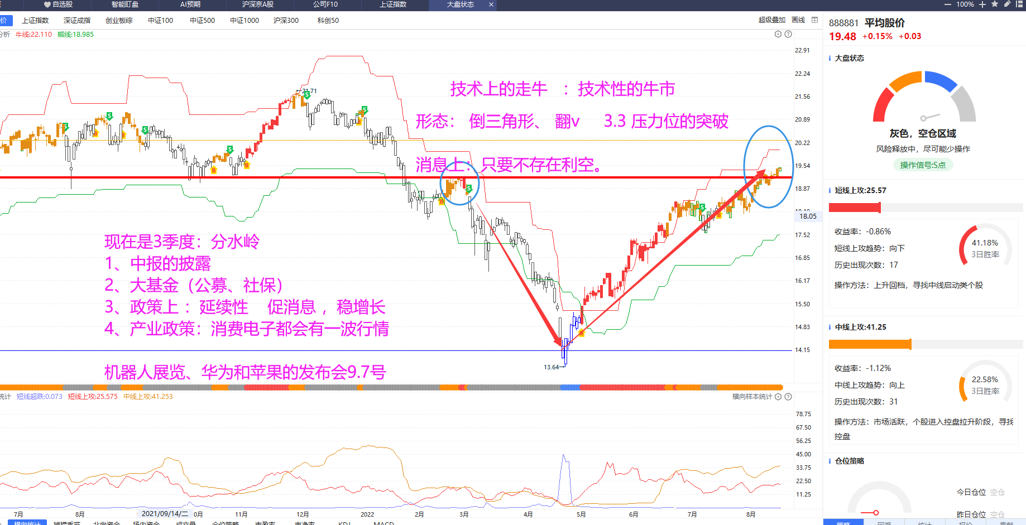
市场行情的演变

Slide 28
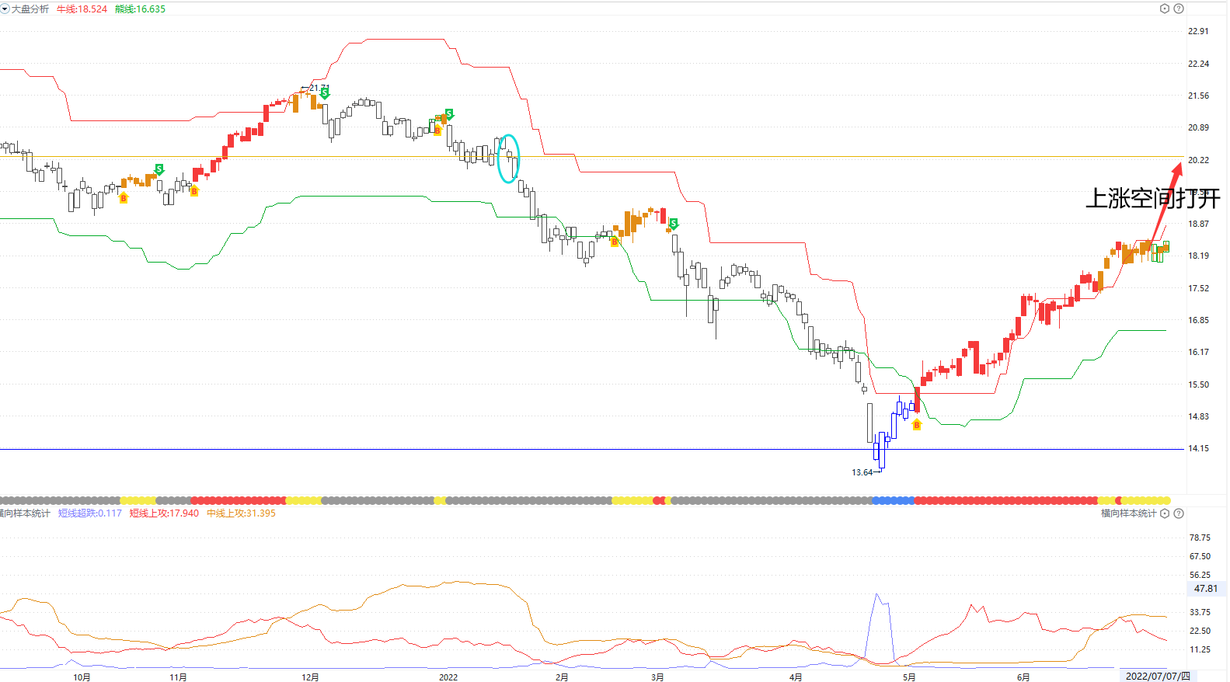
上涨空间打开

Slide 29
市场技术情况
向上突破过程中：1、放量 ：大金融启动信号， 行业接力
小级别趋势，金叉大级别趋势（5日线上穿年线半年线）
2、形成合力
3、回踩是为了更好的起跳（行业切换，高低切换）
低估反弹+业绩预期走好（中报）的赛道底部轮动机会

Slide 30
市场技术情况
向上突破过程中：1、放量 ：大金融启动信号， 行业接力
小级别趋势，金叉大级别趋势（5日线上穿年线半年线）
2、形成合力
3、回踩是为了更好的起跳（行业切换，高低切换）
低估反弹+业绩预期走好（中报）的赛道底部轮动机会

Slide 31
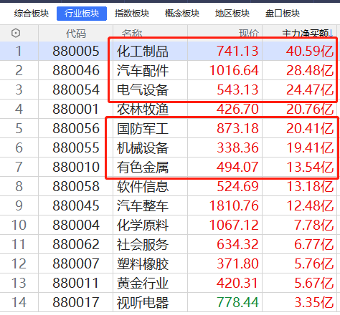
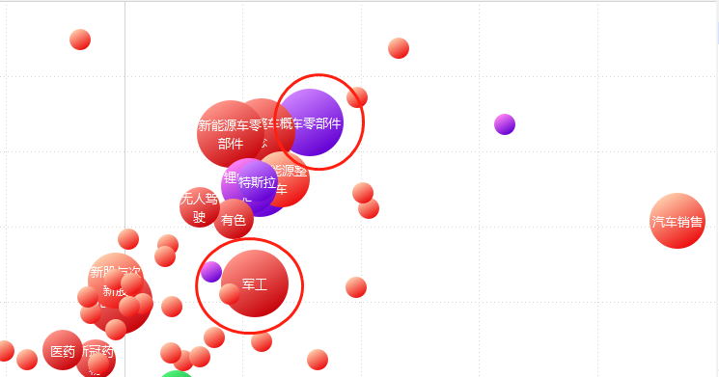
市场资金情况

Slide 32
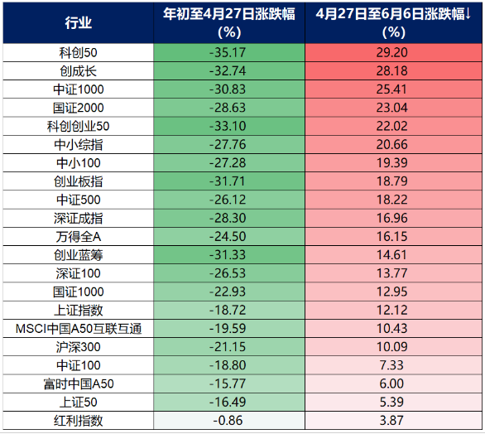
行情反弹特点
成长性的比如汽车、军工、新能源、有色。
防御性强的：银行、建筑、地产、白酒。
政策的大力度刺激预期基本面的向好，反弹得到支撑，超跌的估值回归正常（参照创业板估值）。
可以看到，以中证1000、国证2000为代表的小盘股此轮反弹力度远远优于以上证50、沪深300为代表的大盘股。
整体来讲，此轮反弹属于“超跌反弹”，行情是由前期超跌的小盘成长引领的，加之消息面和基本面的利好，新能源、军工、电子及部分上游资源等相关行业表现更为亮眼。

Slide 33
选股思路（要点）
1、自上而下,先看行业。 估值、技术位置、阶段的特征（技术买点，底部机会？补涨机会？突破行情？右侧机会）
在历史最低的时候，物极必反。 爆量拉升 （个股，新低反包阳线）
想到某一个行业：龙头不倒，机会不少。

Slide 34
寻找主力动向的跟踪指标
1、先看主力追踪: 越陡越好 前后对比 前面有主升浪 后面就有强力拉升。
主力的行为 ，根据主力的行为，为我所用
试盘 ：形态 上影线
洗盘 ： 震荡 下杀（缩量 ） 突破 中线上攻不起来的时候，
当主力追踪到最高点的时候，要注意主力出逃 说明还要洗盘
突破位置最为关键：线性位置
突破位置：短线+中线
中线强势的结果下，就是主力控盘
控盘系列 当

Slide 35
选股思路（要点）
2.流动资金的使用
1、流动资金达到历史的地点，找地点对应的股价 接下来的3天内翻红 （绝地反击的行情）
底部翻红，是资金开始关注的信号，说明开始向好
半年线以下都是修复行情（政策低）， 上方是突破行情（市场低）
行业的特征是出现龙头：龙头不倒，机会不少。
盘中四线开花， 技术形态:绝地反击，反包阳线
2、出现底部的放巨量拉升的形态（绝地反击阳线）
3、主力追踪 调头最明显的，开始向上了。 越陡越强，越平越慢（弱）

Slide 36
选股指标（要点）
高位：轻仓 看突破：严格信号符合才行
突破买点：线性位置 涨停 ，流动资金翻红 配合水手突破
突破回踩支撑是一个机会考虑点 2、主力筹码（主力控盘）
3、技术要点：
底部特征：反包大阳线（最好是涨停首次） 上影线 压力位
买点：涨停突破线性位置—做回档 主力追踪向上 流动资金持续翻红
卖点：高位巨阴线（墓碑线）。
如果投资有技巧，就是严格遵循前面的技巧。

Slide 37
选股指标（突破）
1、突破的位置： 线性位置 （半年线和年线） 平台性突破 趋势、技术形态
1、放量（价涨量先行）
2、k线一定要大阳线（最好是涨停） 横跨线
3、底部流动资金翻红
4、主力追踪向上
5、海洋状态金叉
6、有游资参与最好（席位密码）

Slide 38
选股指标（突破）
1、突破的位置： 线性位置 （半年线和年线） 平台性突破 趋势、技术形态
1、放量（价涨量先行）
2、k线一定要大阳线（最好是涨停） 横跨线
3、底部流动资金翻红
4、主力追踪向上
5、海洋状态金叉
6、有游资参与最好（席位密码）

Slide 39
上涨中继：上涨通道中，出现的涨停。
底部突破：年线半年线，涨停突破， 是做回档的

Slide 40
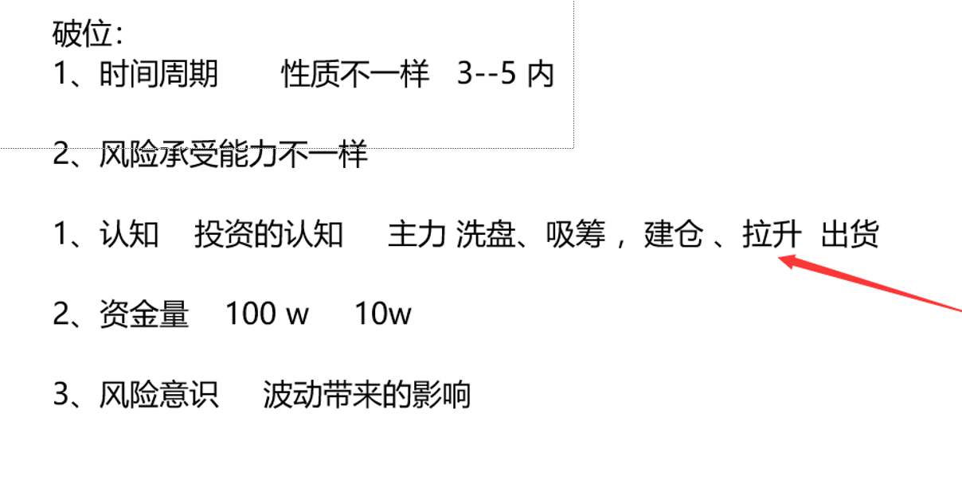
选股指标（突破）

Slide 41
整体选股类型

Slide 42
整体选股类型
走圆弧形态的（黄金坑的）信号
1、主力追踪向上，
2、辅助线的上涨通道
3、走出控盘的就行了

Slide 43
双龙战法
1、有两个涨停，双龙定龙头
2、涨停技术位置：半年线年线位置
3、流动资金
4、主力追踪向上
5、主力净买额，红肥绿瘦
6、是热点

Slide 44
拉升主力类型选股方法
1、热门主题
2、技术形态：
k线涨停突破线性位置
流动资金 翻红 翻绿（缩量）
主力追踪 越是陡峭 主力买的越强 （叠加使用主力净买额，资金买入的大小）
3、辅助线回踩支撑的位置（买点） 回踩辅助线支撑，
时间点：3.-5 天

Slide 45
主力追踪的六大使用技巧

Slide 46
长期坚持基金投资
流动性
安全性
收益性
选赛道+资金配置+时间维度=投资果实

Slide 47
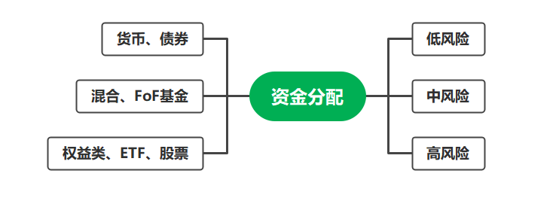
长期坚持投资的分仓逻辑

